Slide 1
Neuronale Netze

Slide 2
Künstliches Neuron
Xw+b

Slide 3
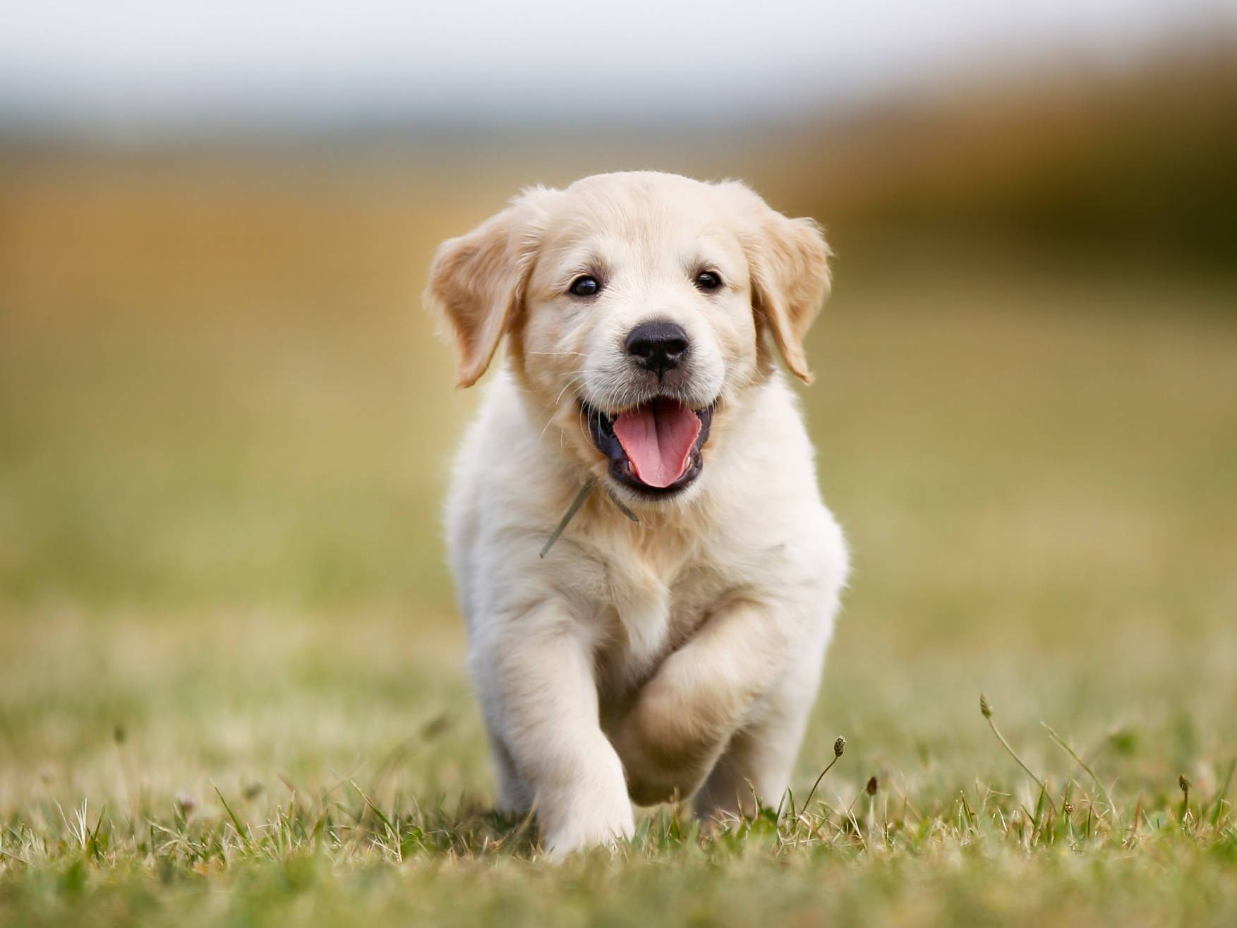
Einfachstes Netz
In Pixel zerlegen
array
i
O
74%
Hund
26%
Katze

Slide 4
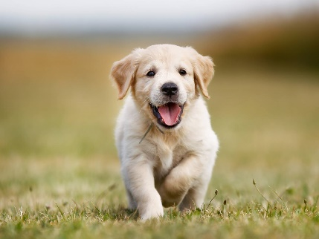
Deep NN
I
O
Hund
Katze

Slide 5
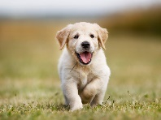

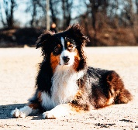

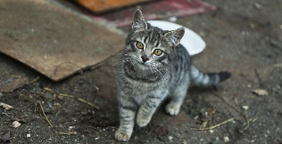
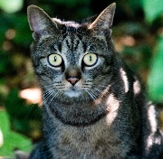
Anlernen des NN
Label=„Hund“
I
Das Netz lernt durch Gewichte w in der Matrix W
O
Hund
Katze
Label=„Katze“

Slide 6
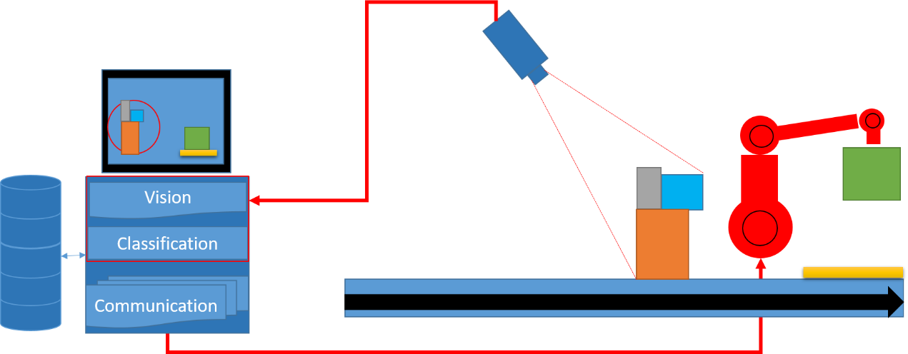

Slide 7
Kamera
Benutzer
Visuelle Information
Parameter
Information wird verarbeitet
Bild
Parameter
NN klassifiziert Information
NN lernt
Klassifikation
Datenbank
Daten

